Slide 1
Η λατρεία των Θεών στην Αρχαία Θράκη
Αρχαιολογικό Μουσείο Κομοτηνής
Εκπαιδευτικό Πρόγραμμα 2014-2015

Slide 2
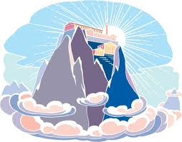
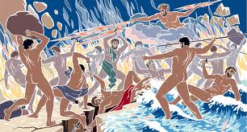
Τιτάνες - Θεοί
Οι Θεοί του Ολύμπου

Slide 3
Ας προσπαθήσουμε όλοι μαζί
να ανακαλύψουμε
τον θεό ή τη θεά
που κρύβεται πίσω από τις εικόνες

Slide 4
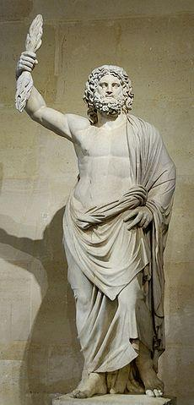
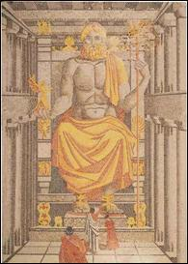
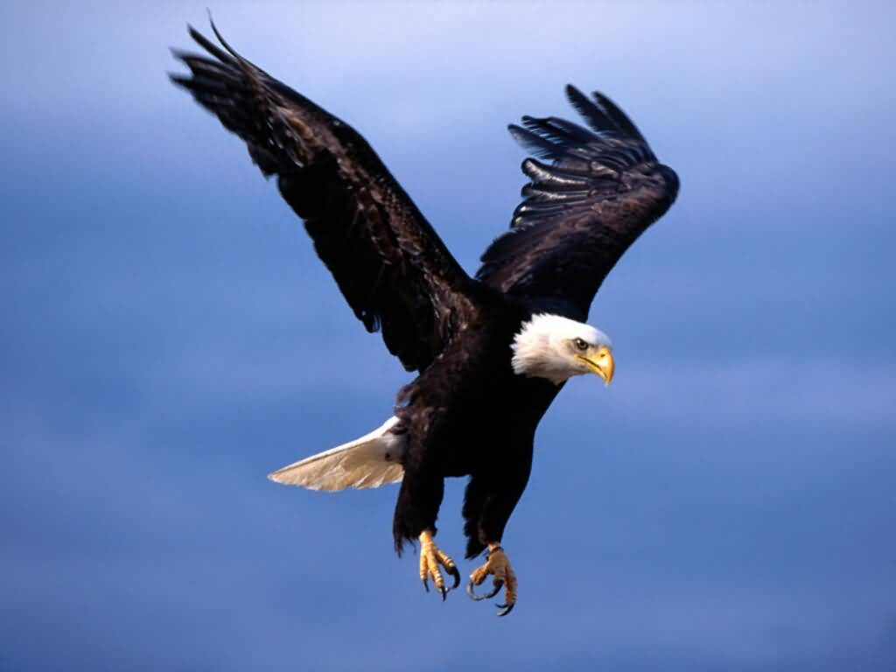
Δίας
Πατέρας των Θεών
Θεός των καιρικών φαινομένων
Προστάτης των ξένων

Slide 5
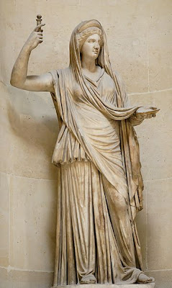
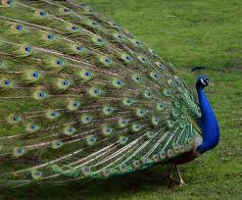
Ήρα
Θεά του γάμου

Slide 6
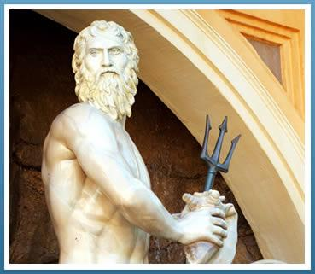
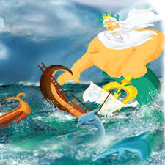
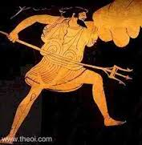
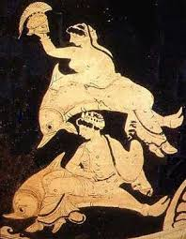
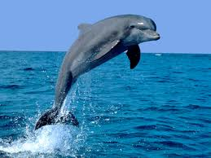
Ποσειδώνας
ο θεός της στεριάς και της θάλασσας
των ποταμών, των πηγών και
των πόσιμων νερών.

Slide 7
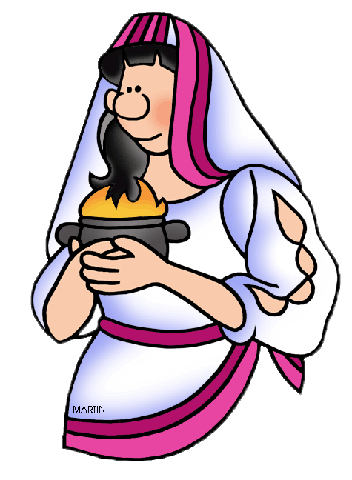
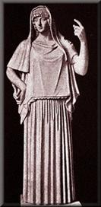
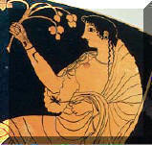
Εστία
θεά του σπιτιού
προστάτιδα της
οικογενειακής ευτυχίας

Slide 8
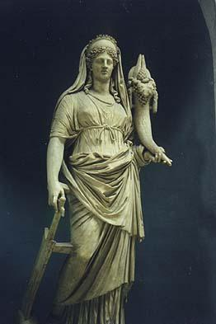
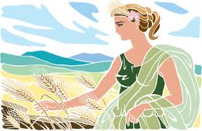
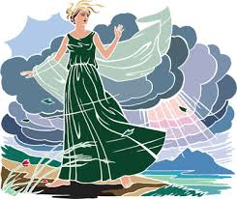
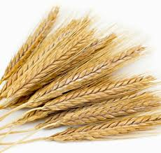
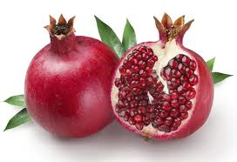
Δήμητρα
Η θεά της γεωργίας
Έμαθε στους ανθρώπους να καλλιεργούν τη γη
και γι’ αυτό όλοι τη σέβονταν και την τιμούσαν

Slide 9
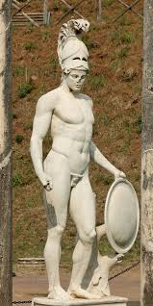
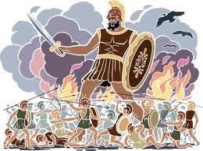
Άρης ……… ο θεός του
πολέμου

Slide 10
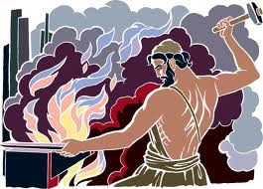
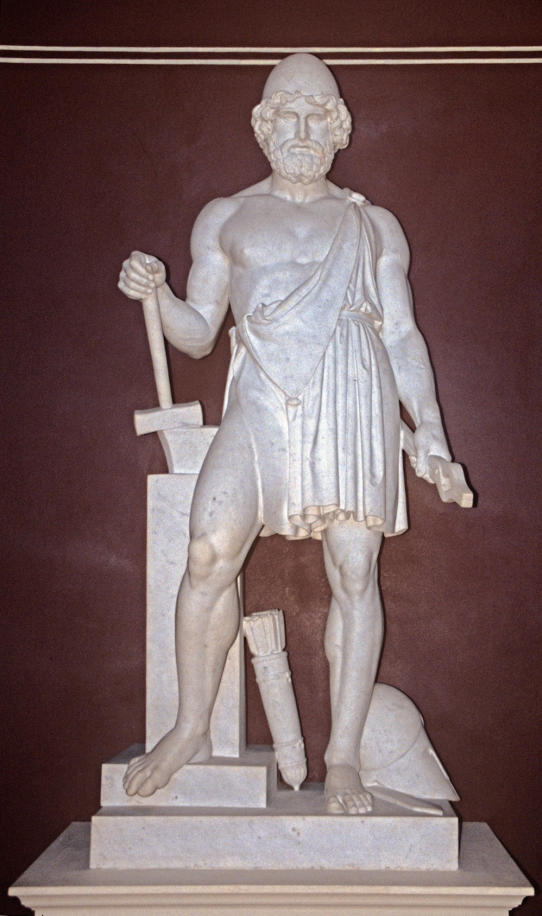
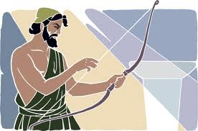
Ήφαιστος
ο θεός της φωτιάς και
της μεταλλουργίας

Slide 11
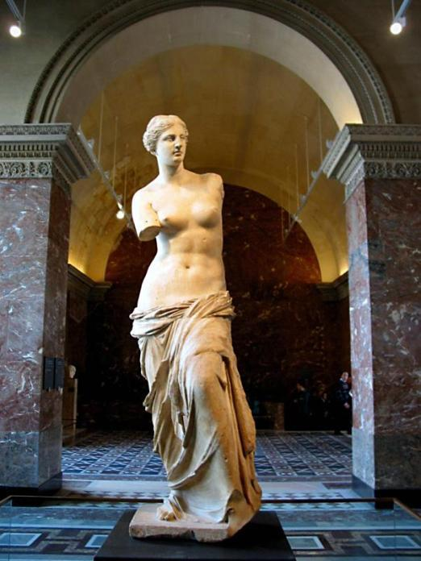
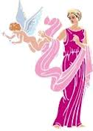
Αφροδίτη
Η θεά της ομορφιάς…
… που αναδύθηκε από τον αφρό της θάλασσας

Slide 12
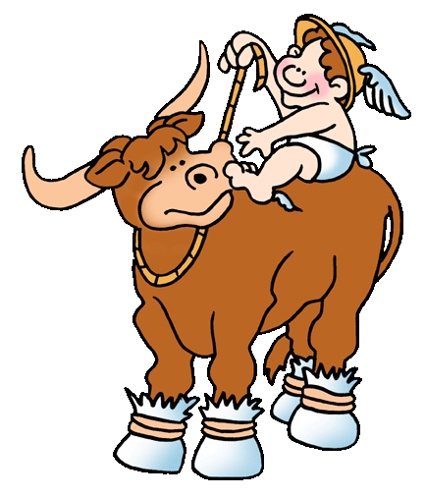
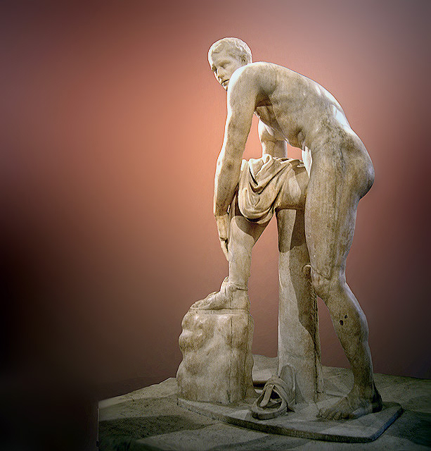
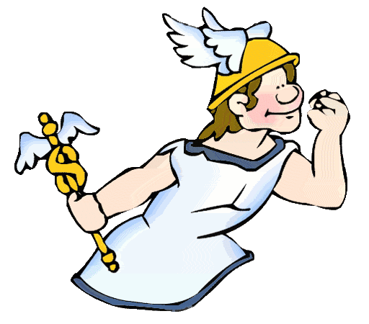
Αγγελιοφόρος των Θεών και προστάτης του εμπορίου…
Ερμής

Slide 13
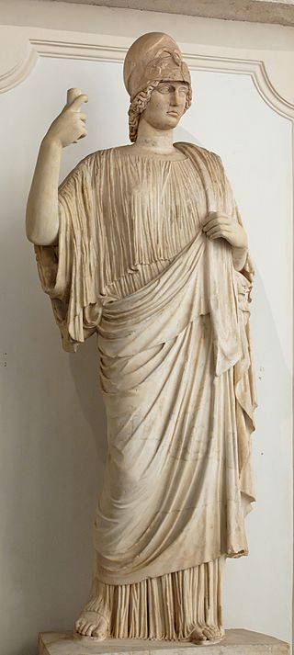
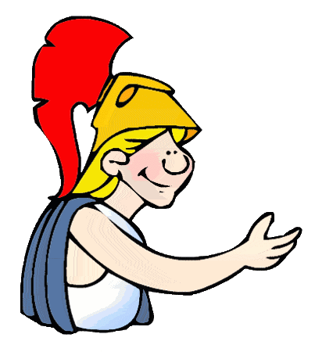
Αθηνά
Η θεά της σοφίας…

Slide 14
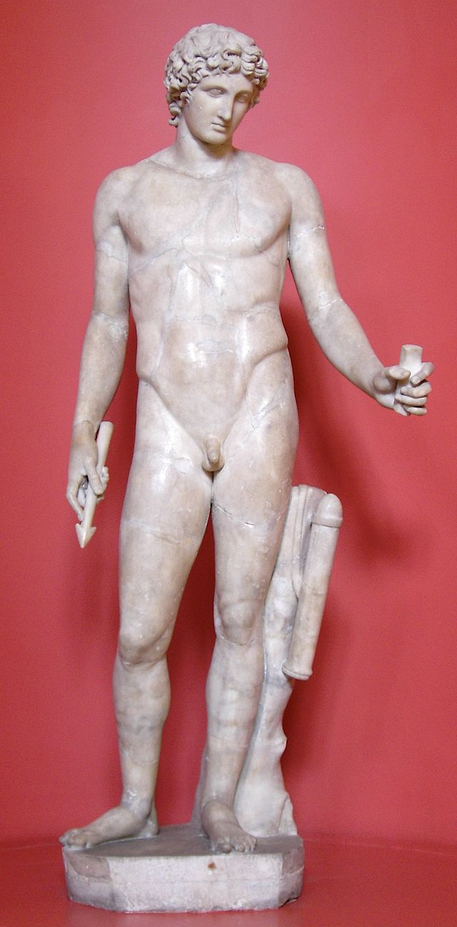
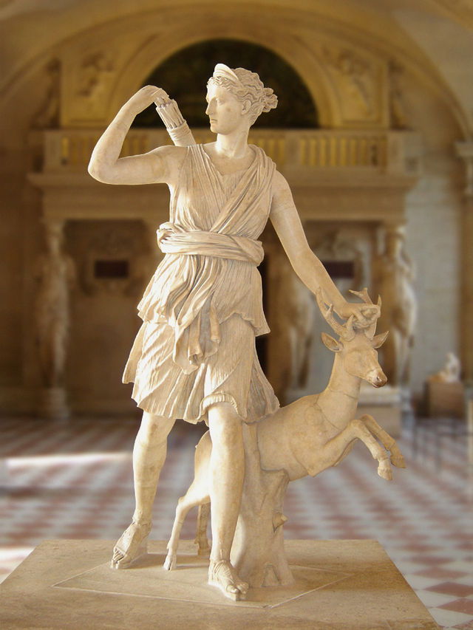
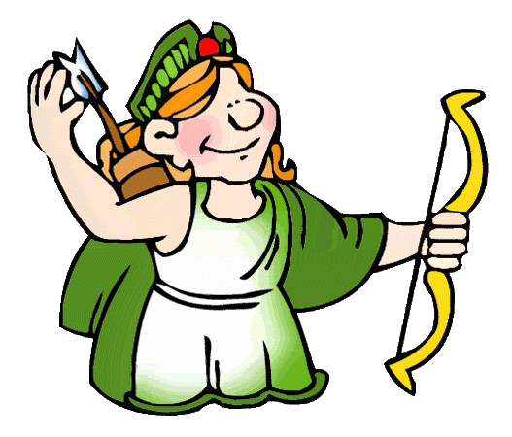
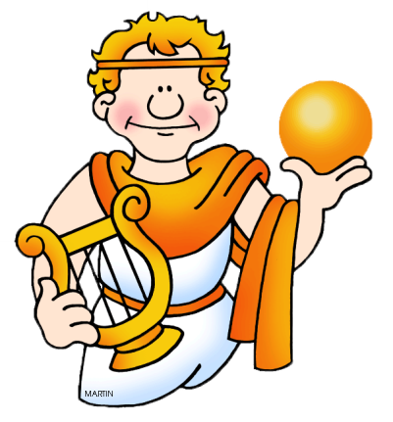
Απόλλωνας και Άρτεμη
Η θεά της γονιμότητας, του κυνηγιού και των δασών…
Ο θεός του φωτός,
της μουσικής και
του χορού

Slide 15
Ποιους Θεούς λάτρευαν οι αρχαίοι Έλληνες
Στη Θράκη;

Slide 16
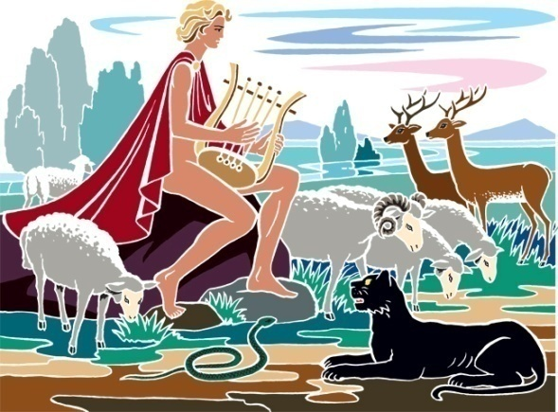
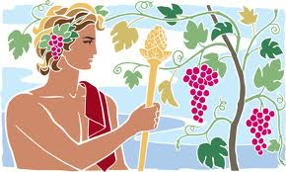
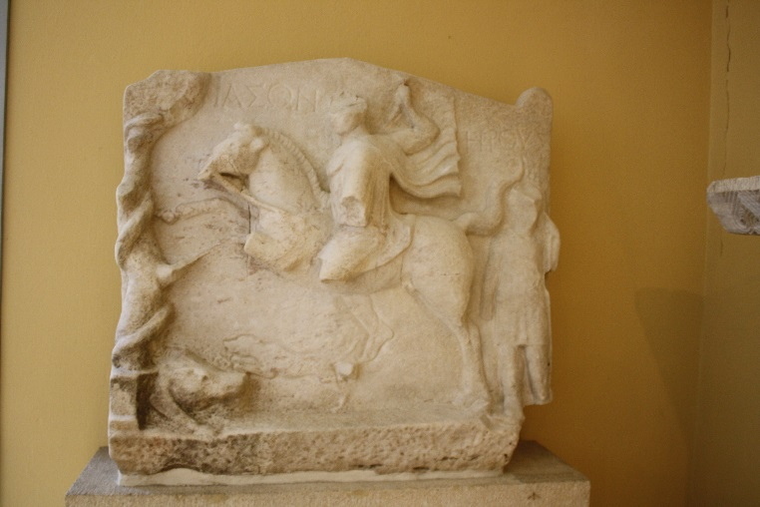

Slide 17
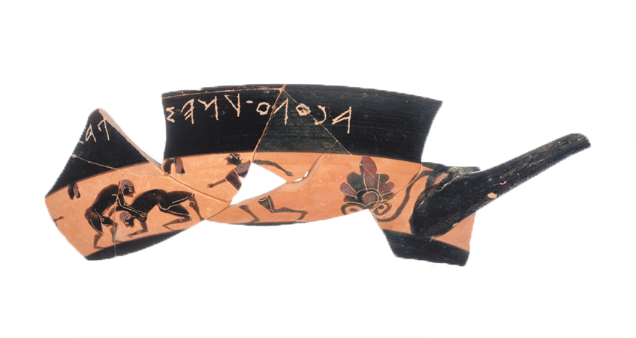
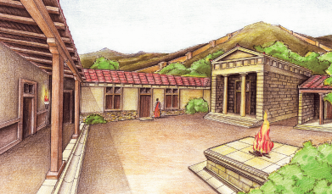
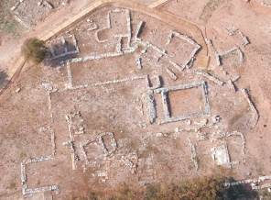
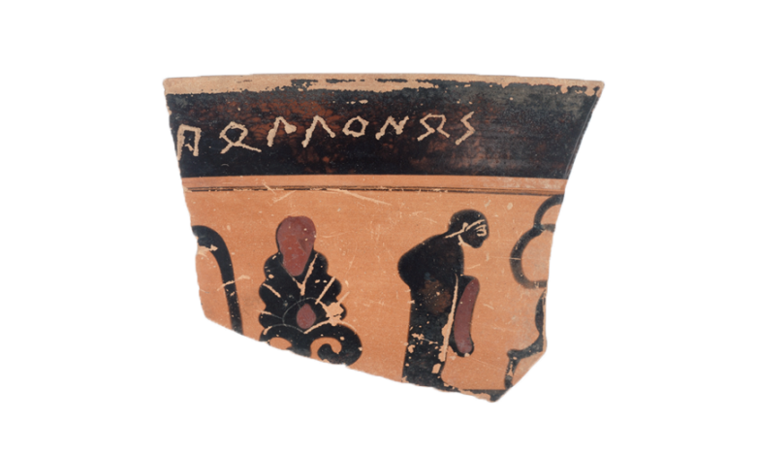
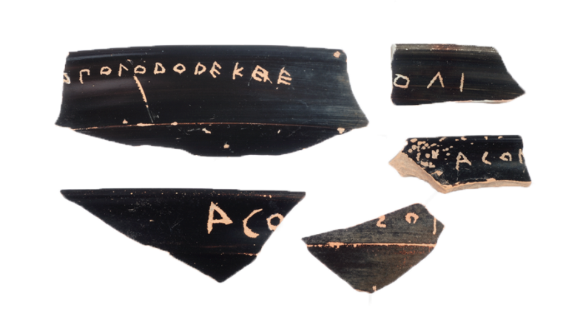
Ιερό του Απόλλωνα στη Ζώνη
ναός
βωμός

Slide 18
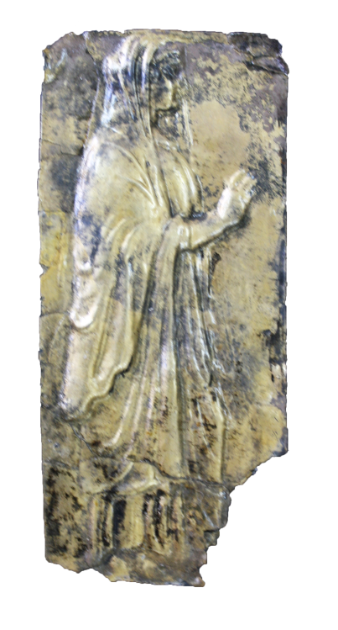
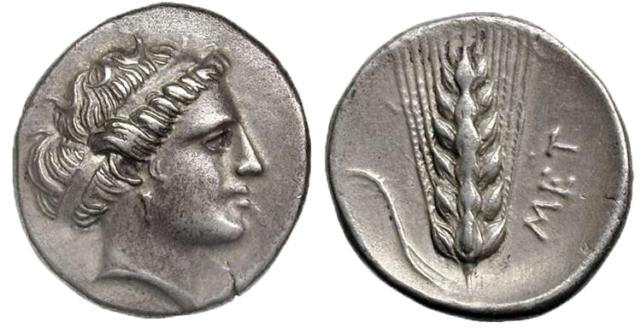
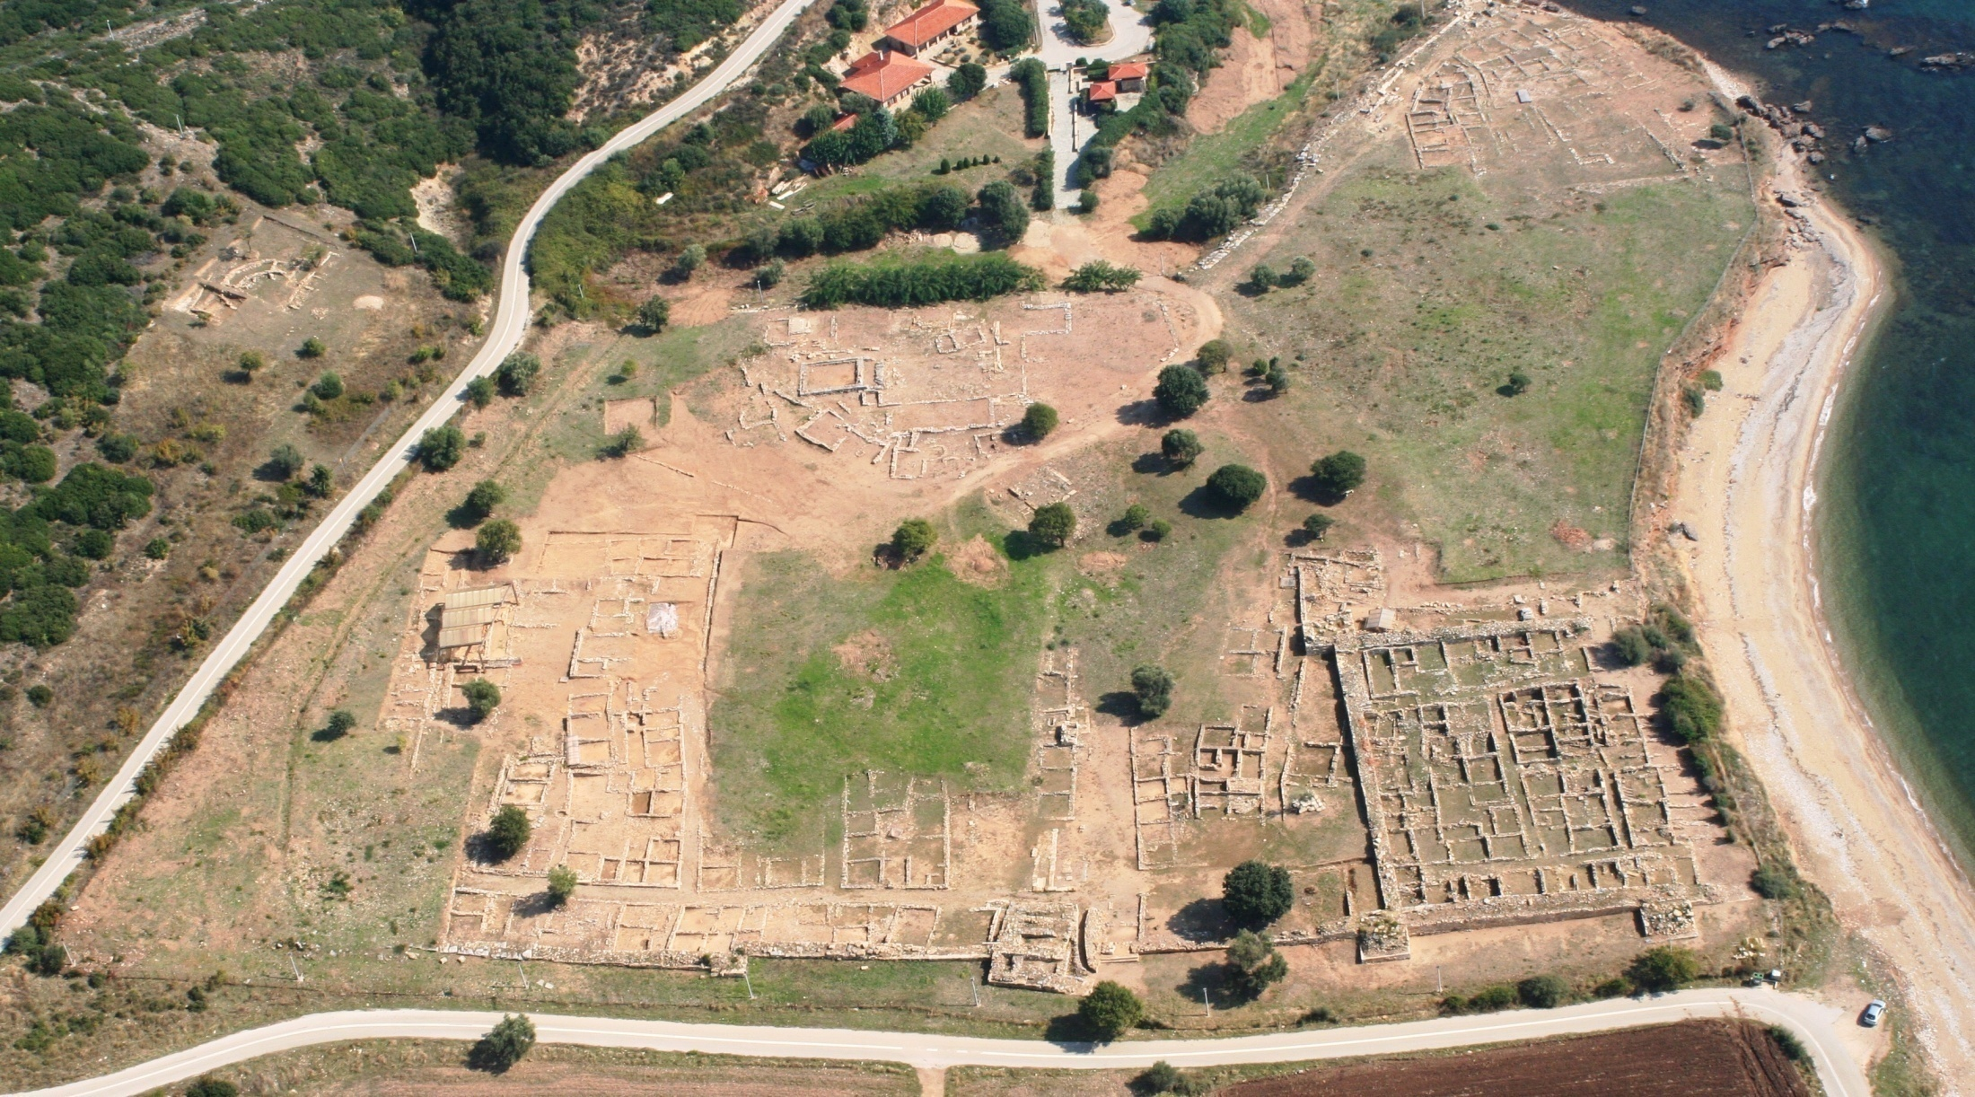
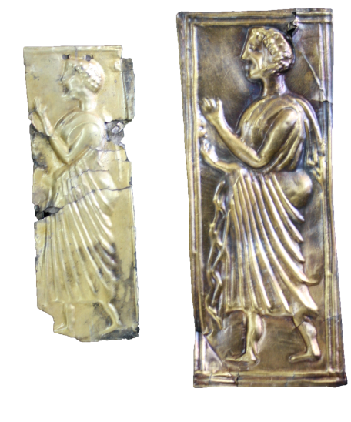
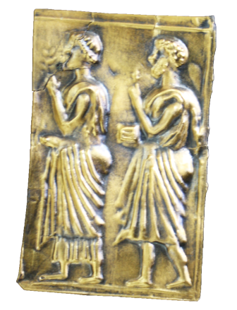
Ιερό της Δήμητρας στη Ζώνη

Slide 19
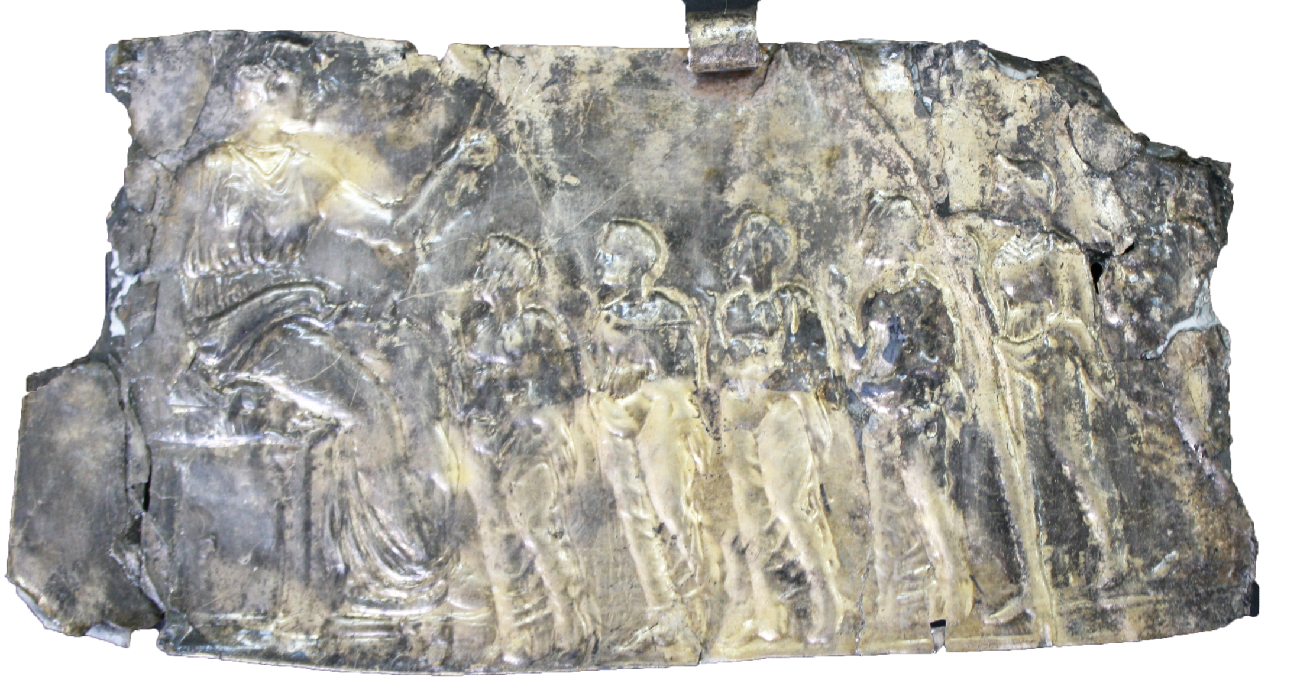

Slide 20
Ιερό Διονύσου στη Μαρώνεια

Slide 21
Αρχαίο θέατρο στη Μαρώνεια

Slide 22
Ιερά του Ήρωα Ιππέα
Θεραπευτής, κτηνίατρος και σωτήρας θεός,
Προστάτης της γεωργικής καλλιέργειας

Slide 25
Άγιος Γεώργιος ο Δρακοντοκτόνος

Slide 26
Ομαδική Δραστηριότητα
Προσπαθήστε να βρείτε στο ΜΟΥΣΕΙΟ
σύμβολα ή αντικείμενα
που ταιριάζουν σε κάθε θεό

